Slide 1
PenPower 內部提案
BreezyBrain (好好腦)
下一代 AI 企業工作流操作系統—決策層提案
See Different, Connect Intelligent

Slide 2
一、 產品核心概念 ── 企業「數位生命體」
■ 視覺感知 (Eyes)：BCR 模組
無縫採集名片轉入資料庫。
■ 記憶與神經 (Nerves)：CRM (Pipedrive)
自動同步聯絡人，主導銷售漏斗狀態追蹤。
■ 思維與邏輯 (Logic)：CLM 協作
大模型 AI-review 智慧審約。
■ 骨骼與肌肉 (Skeleton)：BPM 工作流
涵蓋跨部門內部審批與防錯。
■ 法律手印 (Action)：ESign (BreezySign)
調用 BZS API 自動傳簽與聲明錄影。
■ 終極大腦 (Soul)：Local LLM & KM Wiki
將歷史合約圖譜化，沉澱入專屬 Wiki。

Slide 3
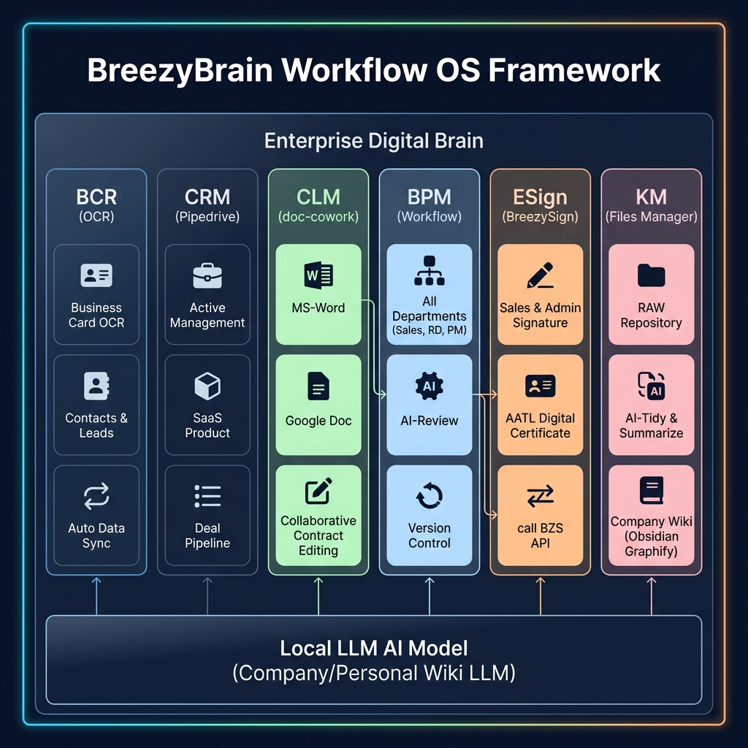
二、 BreezyBrain 六大支柱系統架構圖 (Framework)

Slide 4
三、 執行長視角 (CEO Viewpoint) ── 商業增長機會
■ 迎合修法紅利 ➕ 企業 AI 轉型
鎖定「高頻交易傳簽行業」與中微型企業。
■ 突破資訊孤島痛點
打擊手動重複輸入，縮短 90% 人工作業。
■ 性價比包抄戰略
提供年繳發送無上限方案，降維打擊外商。
■ Breezy 雙星產品線
好好簽(手腳) + 好好腦(大腦) 綑綁，倍增 LTV。

Slide 5
THE END
Thank You
PenPower

